Slide 1
超级基站简介
Wireless Communication Technology Research Center, ICT,CAS

Slide 2
内容目录
一、超级基站的概念定义
二、超级基站/C-RAN架构提出的背景
三、超级基站需要应对的问题
四、超级基站的架构
五、超级基站的关键技术特点
Wireless Communication Technology Research Center, ICT,CAS

Slide 3
概念定义
超级基站定义：超级基站是一种基于集中式架构的新型基站平台，将传统基站资源进行集中式部署并进行水平池化、统计复用共享，利用虚拟化技术在统一的基础设施上提供多个多模虚拟基站的功能，实现基站的逻辑功能与物理实体相分离，通过统一和开放接口实现虚拟基站的按需创建、动态部署，资源按需分配，并能在集中式架构下提供更加广泛的集中式协调、优化等智能控制，是一种无线接入网络虚拟化技术。
Wireless Communication Technology Research Center, ICT,CAS

Slide 4
内容目录
一、超级基站的概念定义
二、超级基站/C-RAN架构提出的背景
三、超级基站需要应对的问题
四、超级基站的架构
五、超级基站的关键技术特点
Wireless Communication Technology Research Center, ICT,CAS

Slide 5
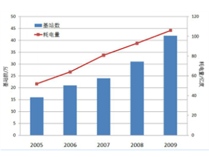
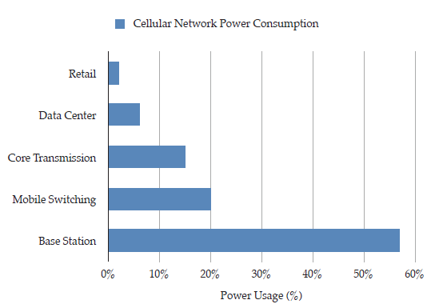
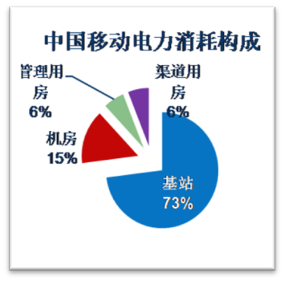
架构背景
1、大量基站带来了巨额能耗
为了满足不断增长的无线宽带业务需求，移动运营商不断增加空中接口带宽和大量增加基站数量。然而，移动通信网络的能源有一半以上是消耗在无线通信的基站端，大量基站带来了的能源消耗问题变得日益严重。
基站能耗分析
Wireless Communication Technology Research Center, ICT,CAS

Slide 6
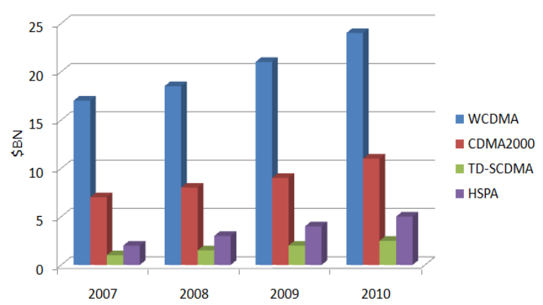
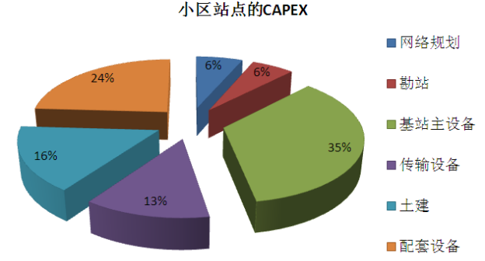
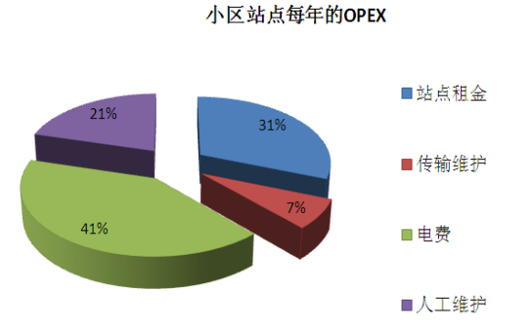
架构背景
2、网络的CAPEX/OPEX 逐年增高
随着移动用户智能终端以及数据卡被普遍使用，为满足终端用户的移动宽带需求，移动运营商必须不断地对网络扩容和演进。由此带来的CAPEX/OPEX（资本支出/运维支出）在逐年增高。
3G网络部署和演进带来的CAPEX增加
基站CAPEX 和OPEX分析
Wireless Communication Technology Research Center, ICT,CAS

Slide 7
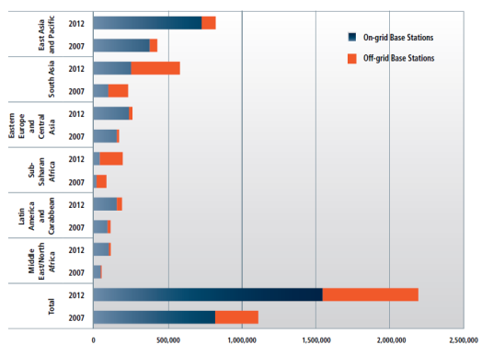
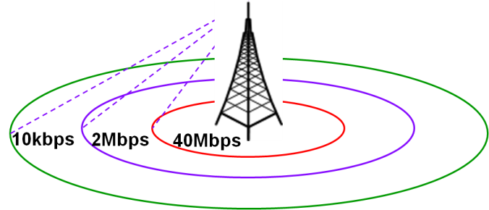
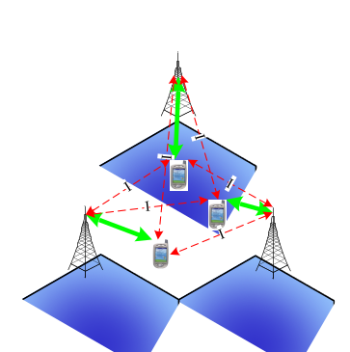
架构背景
3、大量基站导致干扰越来越大
现代大型城市已经部署了大量的基站，有些间距仅有100 米。同时为了有效利用频谱，网络的频率复用因子较高，因此，基站间的无线干扰越来越严重。
中移动50万基站
中联通30万基站
基站尺寸越来越小
干扰越来越严重
Wireless Communication Technology Research Center, ICT,CAS

Slide 8
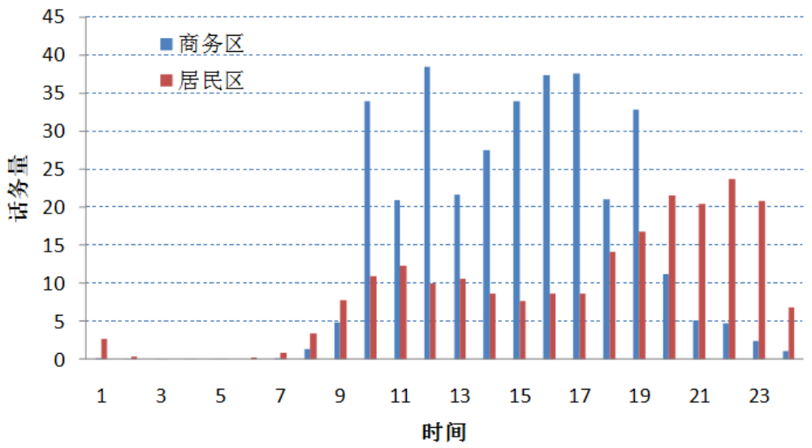
架构背景
4、“潮汐效应”导致基站利用率低下
现代大型现代城市生活方式造成了网络负载的“潮汐效应”（工作时间段，办公区域的移动网络负载最高；而非工作时间段，居住区的移动网络负载最高。），导致较低的平均基站利用率，造成了能源的浪费。
全天移动网络负载举例
Wireless Communication Technology Research Center, ICT,CAS

Slide 9
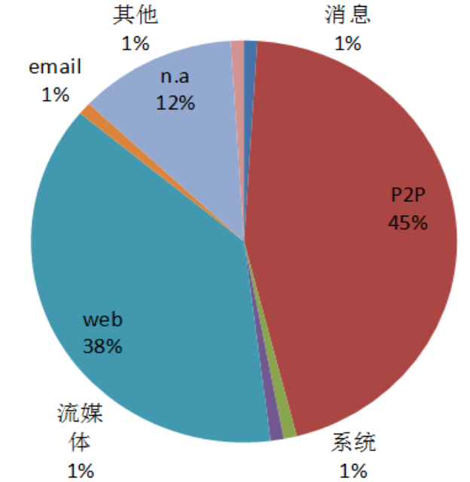
架构背景
5、不断增长的互联网业务对移动核心网压力巨大
为了支持迅猛增长的移动互联网巨大的业务流量，移动运营商需要花费数十亿美元在传输网和核心网上，才可能跟上业务增长的步伐，这给所有移动运营商来带来了空前的挑战。
3G中各种业务比例示意
Wireless Communication Technology Research Center, ICT,CAS

Slide 10
内容目录
一、超级基站的概念定义
二、超级基站/C-RAN架构提出的背景
三、超级基站需要应对的问题
四、超级基站的架构
五、超级基站的关键技术特点
Wireless Communication Technology Research Center, ICT,CAS

Slide 11
应对的问题
1、低功耗问题
超级基站的网络总能耗要低，需要应用各种节能技术，在网络空闲时进行节能，应对潮汐效应对能耗的浪费。
2、大容量问题
超级基站需要能进行较大规模的基站集中部署，资源集中控制，满足较大规模容量和处理需求，及灵活扩容需求，满足未来网络大数据量的需求。
3、高资源利用率问题
超级基站需要能对基站处理资源进行动态分配和部署，解决潮汐效带来的处理资源的浪费。
Wireless Communication Technology Research Center, ICT,CAS

Slide 12
应对的问题
4、多模异构支持问题
超级基站需要能支持多种通信模式、多种小区形态的基站，具有多模可重定制的功能，可以按需要初始化成需要的制式。
5、可升级扩展问题
超级基站需要能支持灵活动态扩容升级，基础设施重用，而无需替换现有的基础设施。
6、实时虚拟化技术问题
超级基站需要能通过虚拟化技术进行基础设施共享，将网络资源按需部署到业务需要的地方，根据业务需求动态分配计算资源。
7、智能控制问题
超级基站需要具有智能自优化等功能，能对资源进行智能部署，网络进行自动优化。支持动态部署、升级各种网络优化算法。

Slide 13
内容目录
一、超级基站的概念定义
二、超级基站/C-RAN架构提出的背景
三、超级基站需要应对的问题
四、超级基站的架构
五、超级基站的关键技术特点
Wireless Communication Technology Research Center, ICT,CAS

Slide 14
架构
超级基站架构
超级基站将基站系统解耦成4层处理单元，并通过虚拟化将四层资源动态地按需分配给相应的虚拟基站，完成基站功能。
第一层为分布式光纤拉远射频单元，即RRH，负责无线信号收发， 通过光纤将射频数据传回超级基站机房。接着是射频交换机，将射频数据按需要交换到任意基带处理单元，完成动态组合。
第二层是可重定义的多模基带处理池，可采用DSP 或者通用处理
平台来实现基站的基带处理。
第三层是多模协议处理池，主要完成基站层2层3协议处理。
第四层资源是管理控制池及全局资源管控，主要完成对基站的管理控制，如RRM，OAM等，以及整个超级基站系统的管理控制。
Wireless Communication Technology Research Center, ICT,CAS

Slide 15
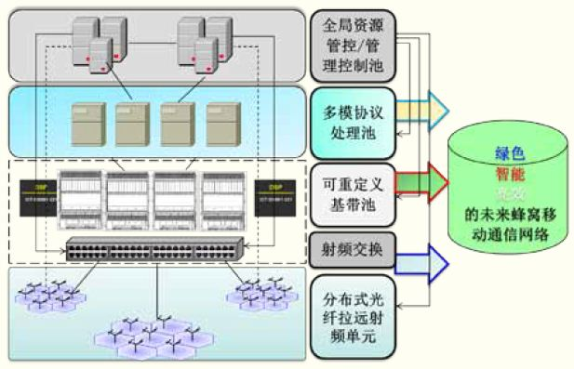
架构
超级基站架构
超级基站架构图
Wireless Communication Technology Research Center, ICT,CAS

Slide 16
内容目录
一、超级基站的概念定义
二、超级基站/C-RAN架构提出的背景
三、超级基站需要应对的问题
四、超级基站的架构
五、超级基站的关键技术特点
Wireless Communication Technology Research Center, ICT,CAS

Slide 17
关键技术
1、集中式架构
超级基站采取逻辑分布，物理集中式接入网络架构。集中的重点在于集中式处理和集中式管控。集中式处理采取处理资源集中共享统计复用，对基站处理按业务需求进行动态按需部署。集中式架构便于进行基站之间协同通信，协同传输和协同优化。
2、集中式处理资源池化
基超级基站采取集中式处理资源池化的理念，将基站资源划分为射频天线、基带处理、协议处理和管理控制，进一步解耦基站中处理部件之间的关联。并对各资源进行水平池化共享，降低了网络建设和部署成本，提高了资源利用率。
Wireless Communication Technology Research Center, ICT,CAS

Slide 18
关键技术
3、智能资源控制
超级基站采取全局资源管理的方式对网络资源进行统一管理，能够准确了解全网络负载，无线资源和计算资源使用情况，便于从全网优化的角度对网络的频谱资源、计算资源、能耗资源进行动态、智能分配，为网络优化提供基础。
4、虚拟化及动态资源分配
超级基站通过射频交换技术解耦射频天线与基带处理之间的绑定，通过动态组合解除基带处理与协议处理之间的绑定。根据网络负载对射频天线进行动态无线资源配置，对虚拟小区进行动态处理资源配置，提高资源利用率，也节约更多的网络能耗。
Wireless Communication Technology Research Center, ICT,CAS

Slide 19
谢 谢！
Wireless Communication Technology Research Center, ICT,CAS

